Slide 1


Использование ресурсов
ФГИС «Моя школа» при организации учебного процесса
Петрова Юлия Викторовна,
учитель информатики
МАОУ «СОШ № 94 г. Челябинска»

Slide 2
ФГИС «Моя школа» — это единый федеральный портал с доступом к образовательному контенту и сервисам, который реализуется в рамках внедрения цифровой образовательной среды
Цель:
обеспечение эффективной информационной поддержки
органов и организаций системы образования и граждан
в рамках процессов организации получения образования
и управления образовательным процессом

Slide 3
Основные задачи
1
обеспечение возможности реализации образовательных программ с использованием дистанционных образовательных технологий и электронного обучения
2
предоставление равного доступа к качественному цифровому образовательному контенту
3
4
формирование набора сервисов с возможностью получить доступ к ним посредством единой точки
создание возможностей более полного и эффективного вовлечения родителей в процесс образования своих детей

Slide 4




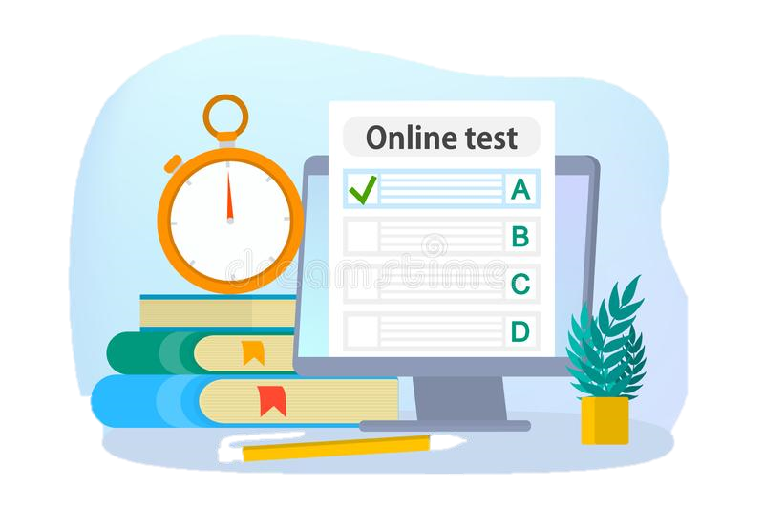
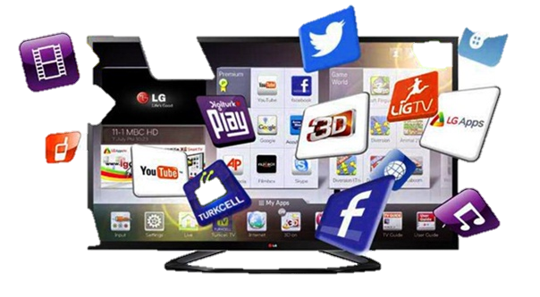
Функционал платформы ФГИС «Моя школа»
Сервис
СФЕРУМ
Подсистема
«Файлы»
Электронный
дневник
Библиотека верифицированных материалов
Подсистема
«Тесты»
Раздел
«Смарт TV»
Notes:
В настоящее время в федеральной государственной информационной системе пользователи, используя личный кабинет, воспользоваться библиотекой проверенного воспитательного и образовательного контента, перейти в электронный журнал из системы Учитель может создавать в системе свои папки и наполнять их документами.Так же есть возможность создания персональных и групповых чатов (в том числе и для проведения видео конференций на базе «Сферума»).

Slide 5
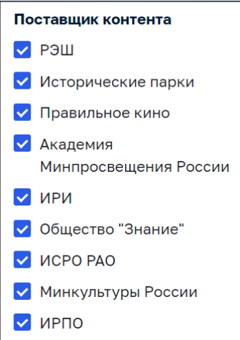
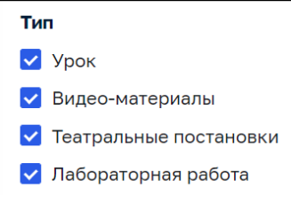

Содержание библиотек материалов
Обучающие видео
Ресурсы для проектной деятельности
Виртуальные лабораторные работы
Интересный контент
Курсы (в разработке)

Slide 6
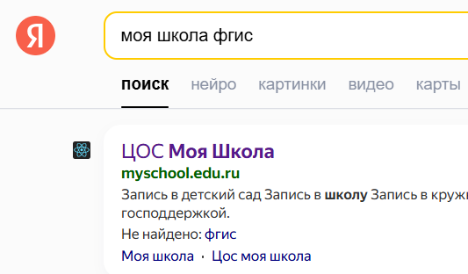
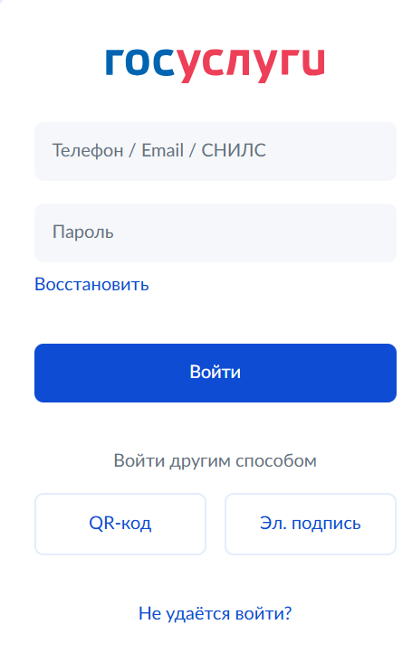
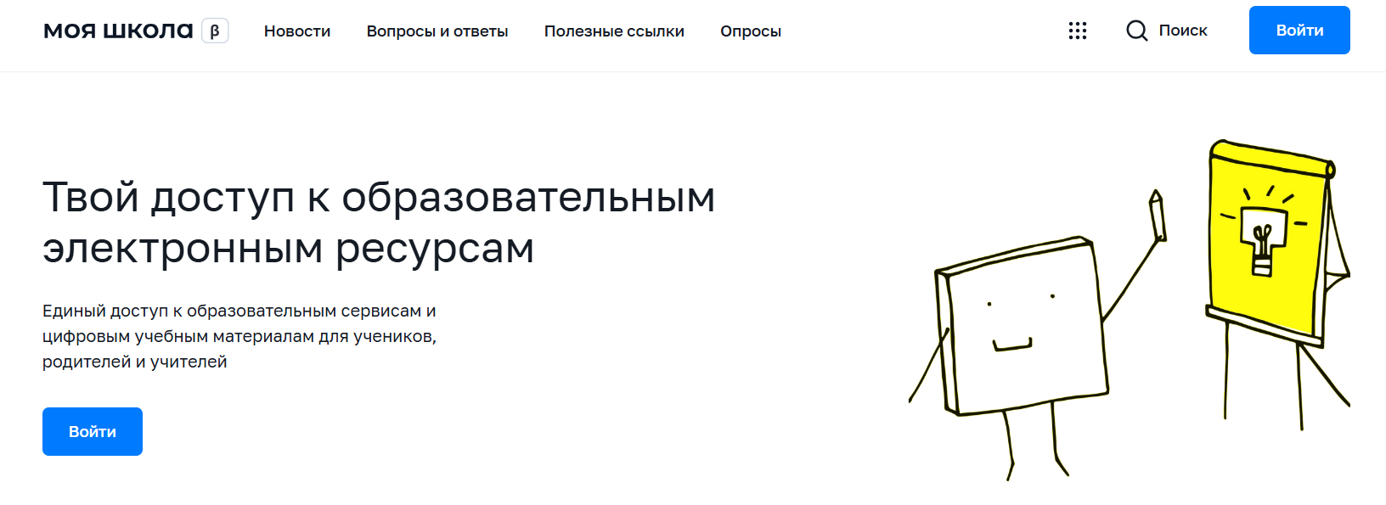
1
3
Вход на сайт:
2

Slide 7

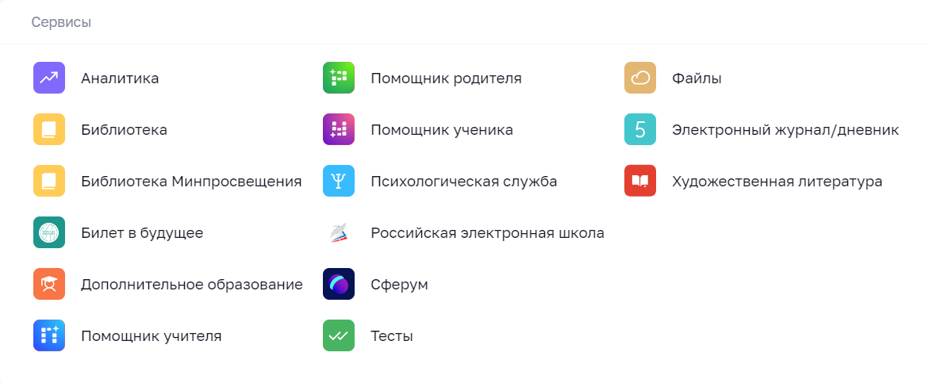
Вход на сайт:
4
5

Slide 8
01.
Библиотека верифицированных материалов
Контент Академии Минпросвящения России

Slide 9
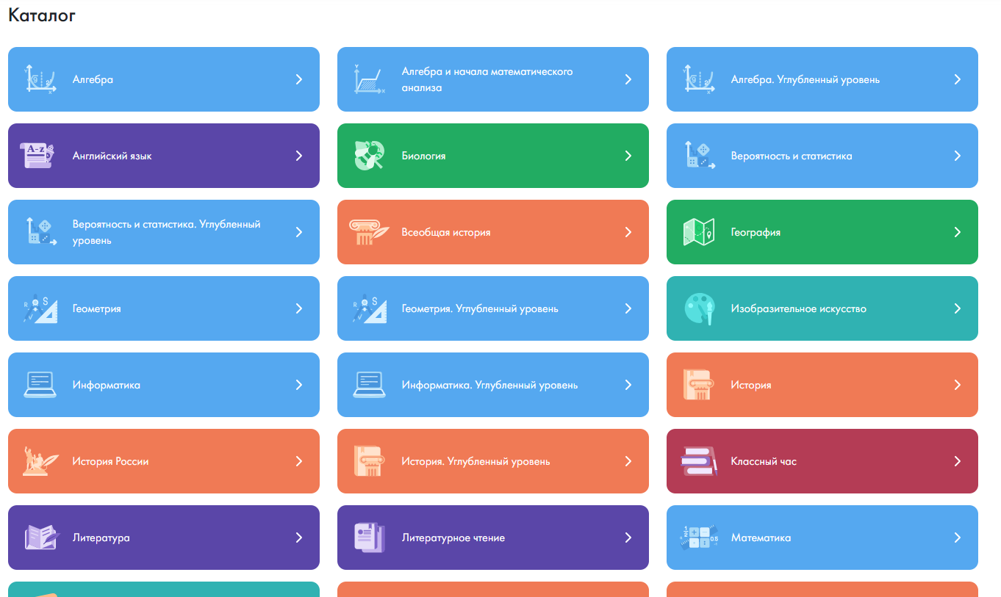


Slide 10
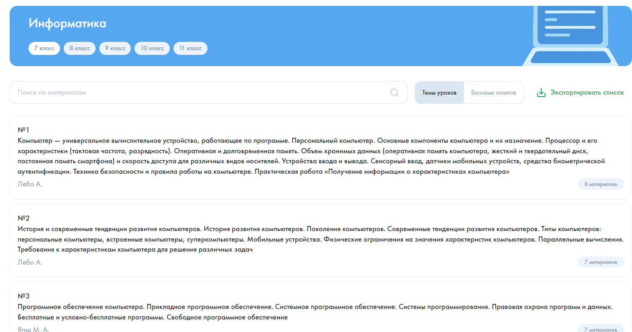
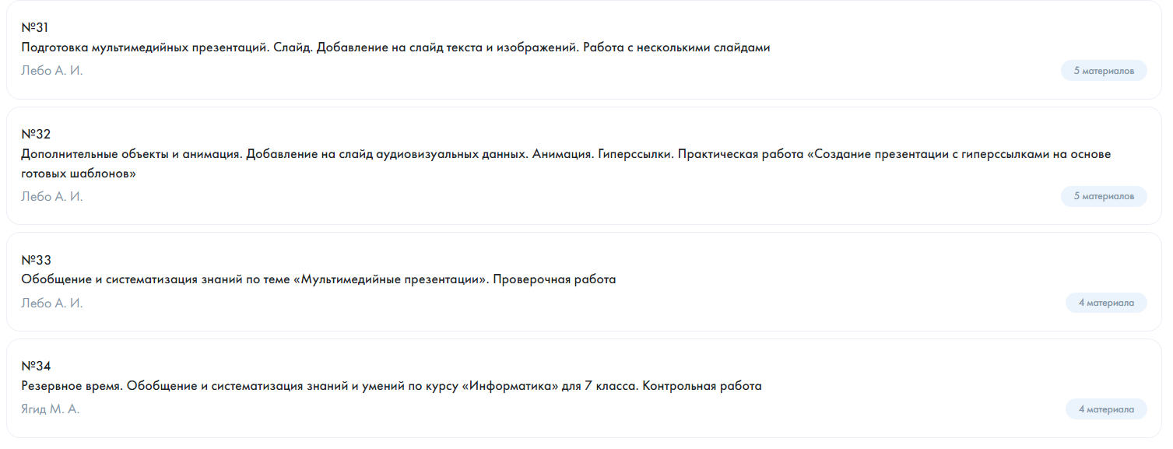

Slide 11

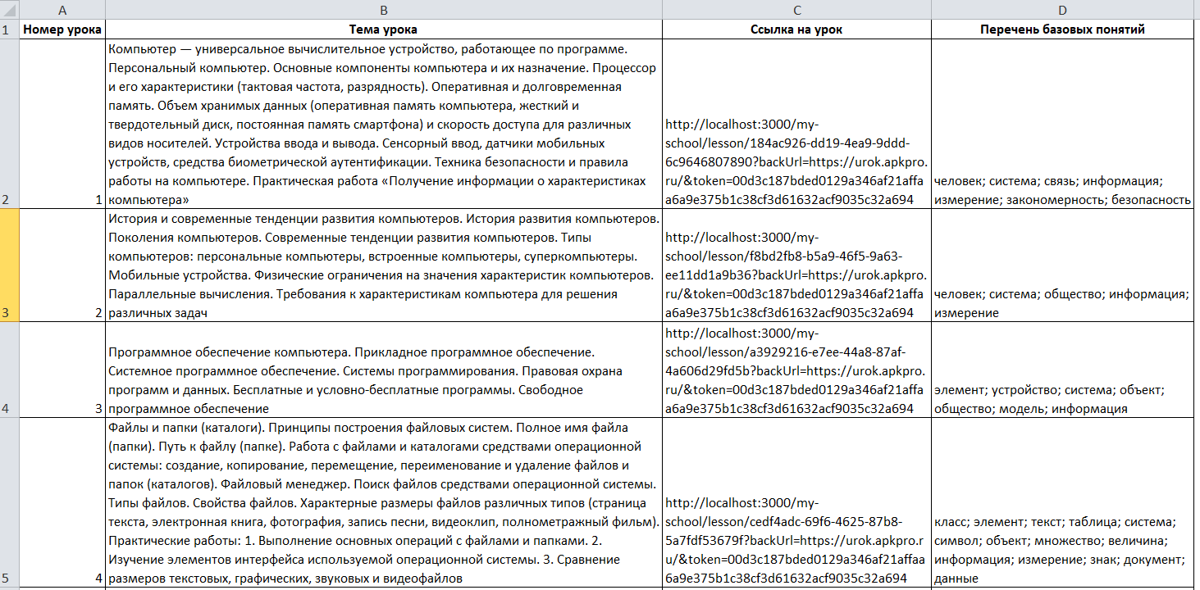

Slide 12
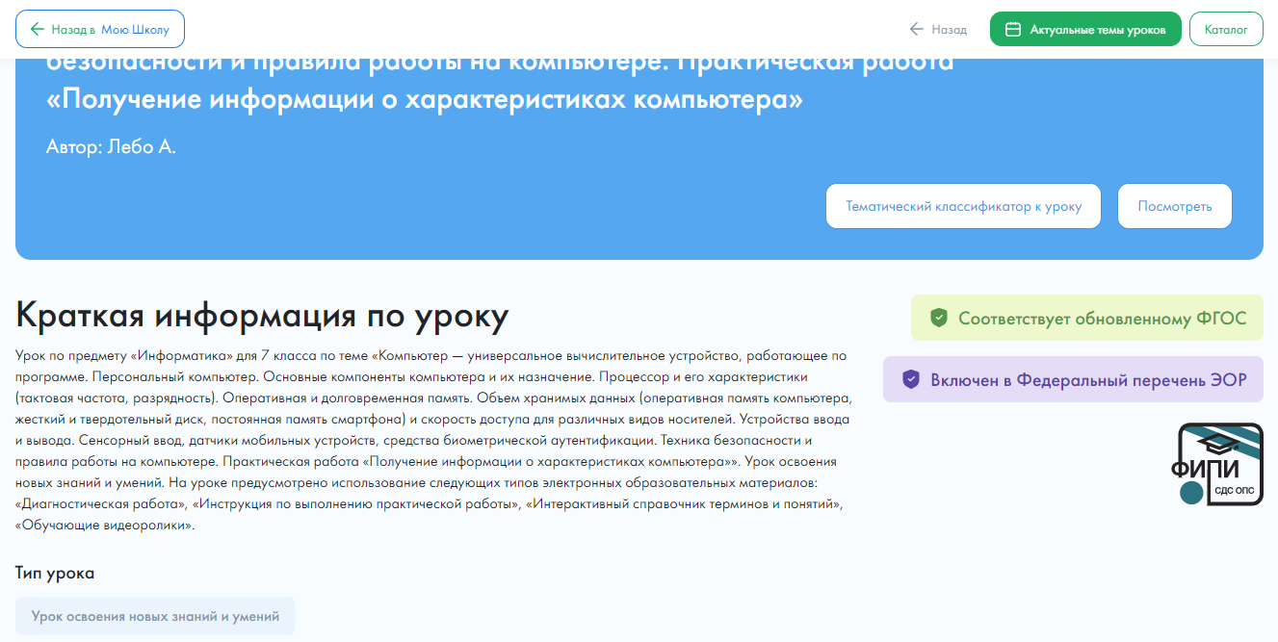

Slide 13
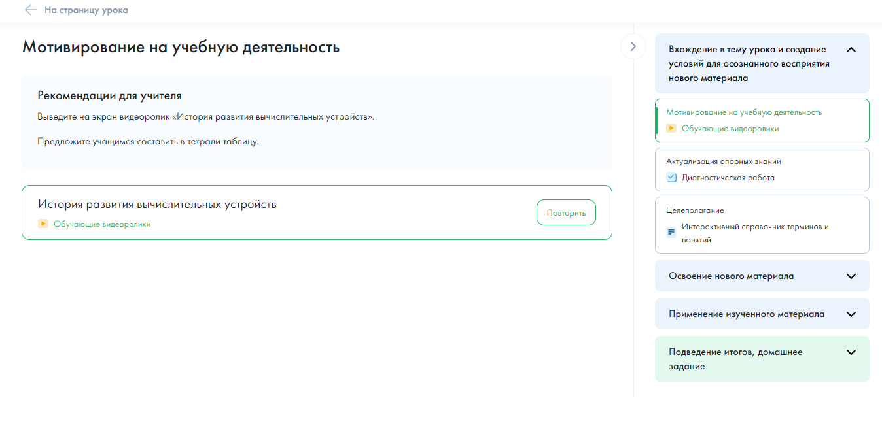

Slide 14
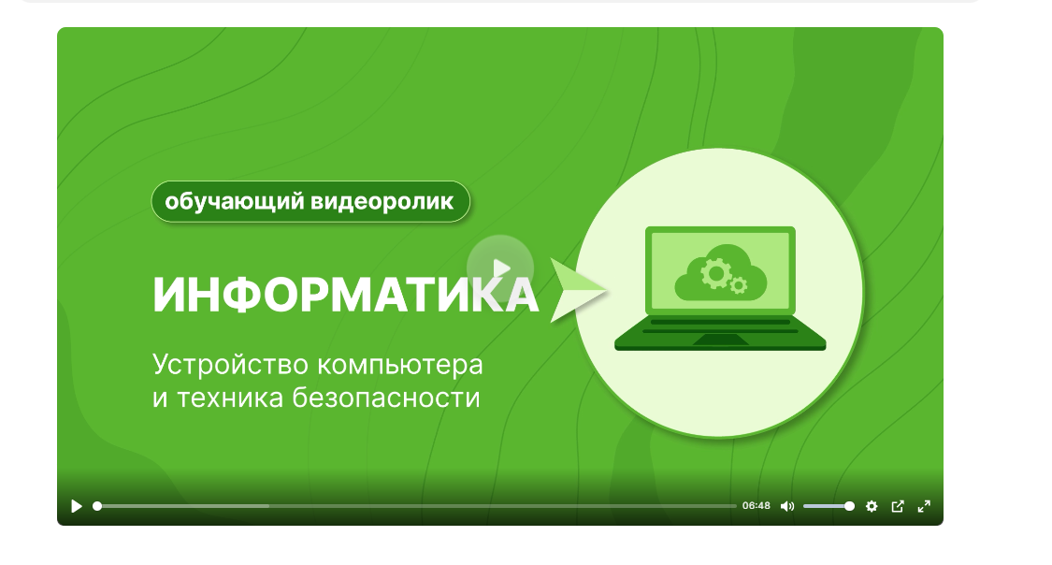

Slide 15
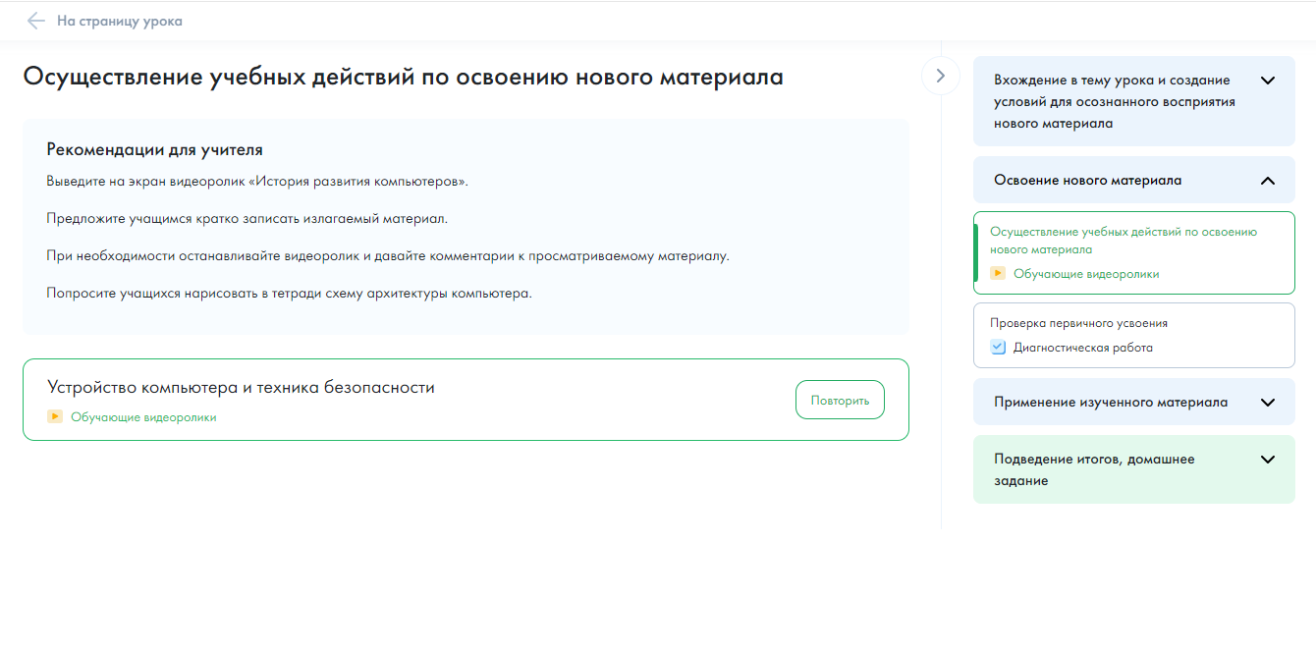
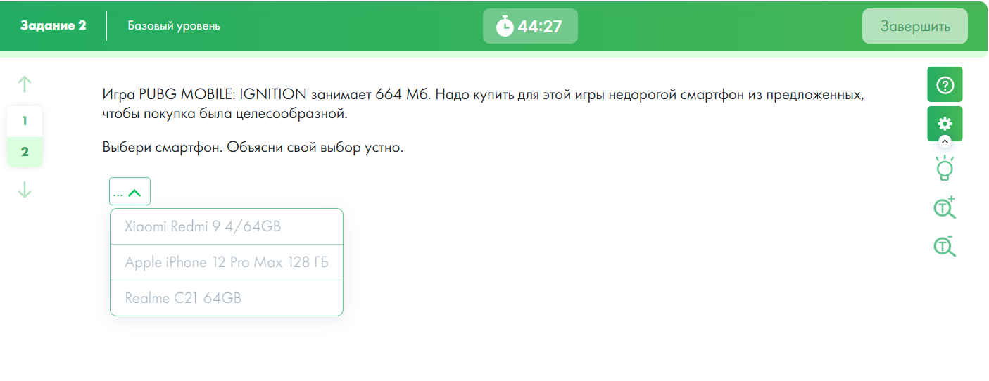
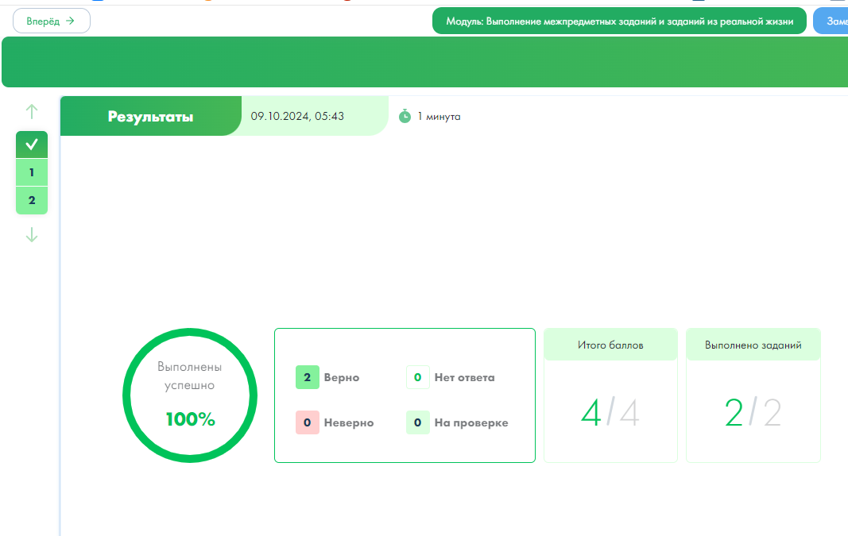

Slide 16
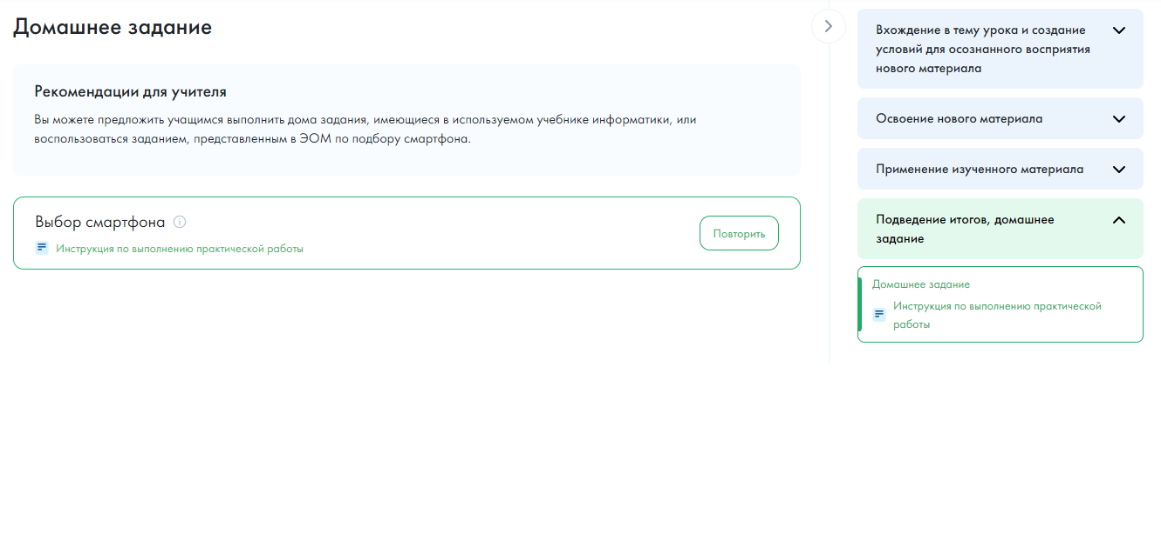
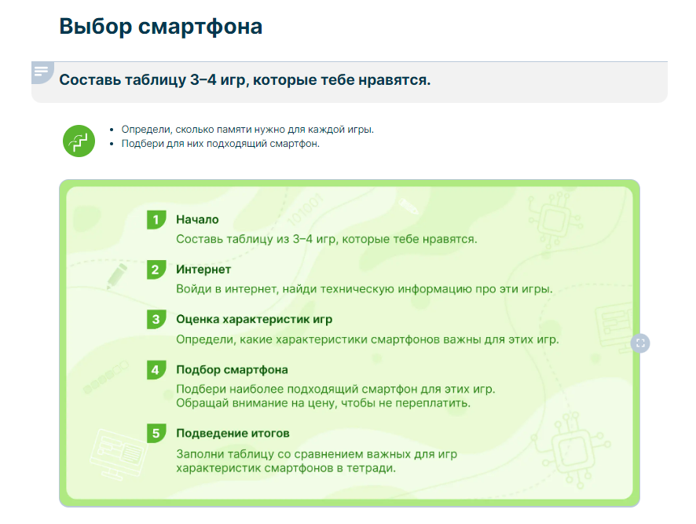

Slide 17
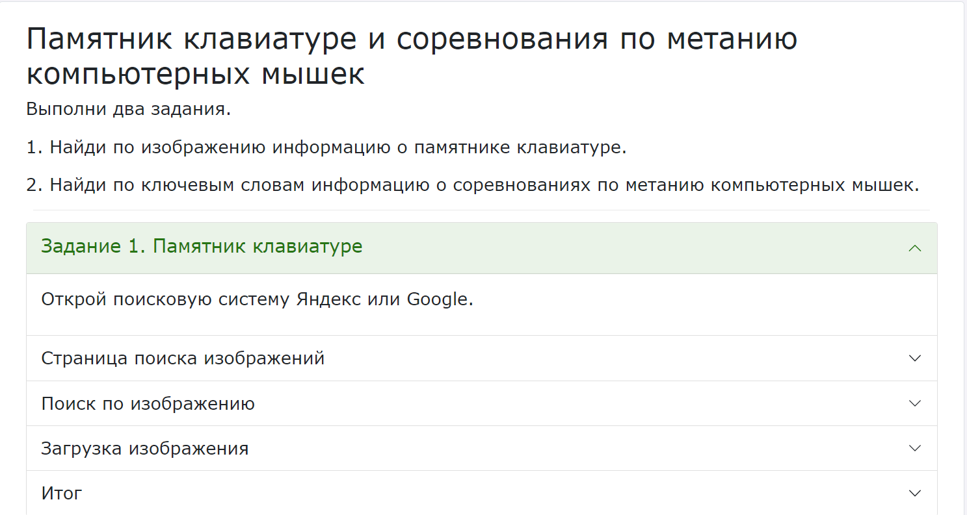

Slide 18
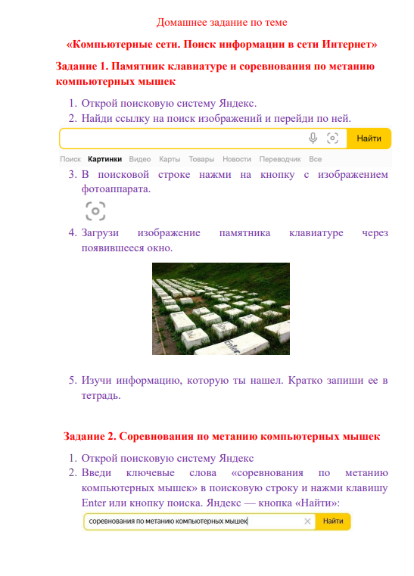
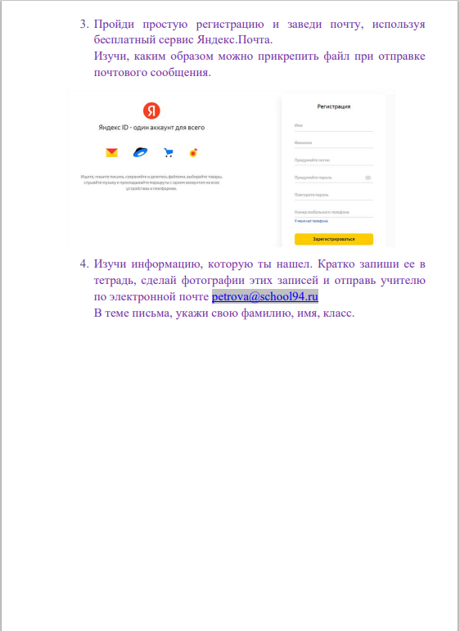

Slide 19
02.
Библиотека верифицированных материалов
Контент Института Стратегии Развития Образования Российской Академии Образования (ИСРО РАО)

Slide 20
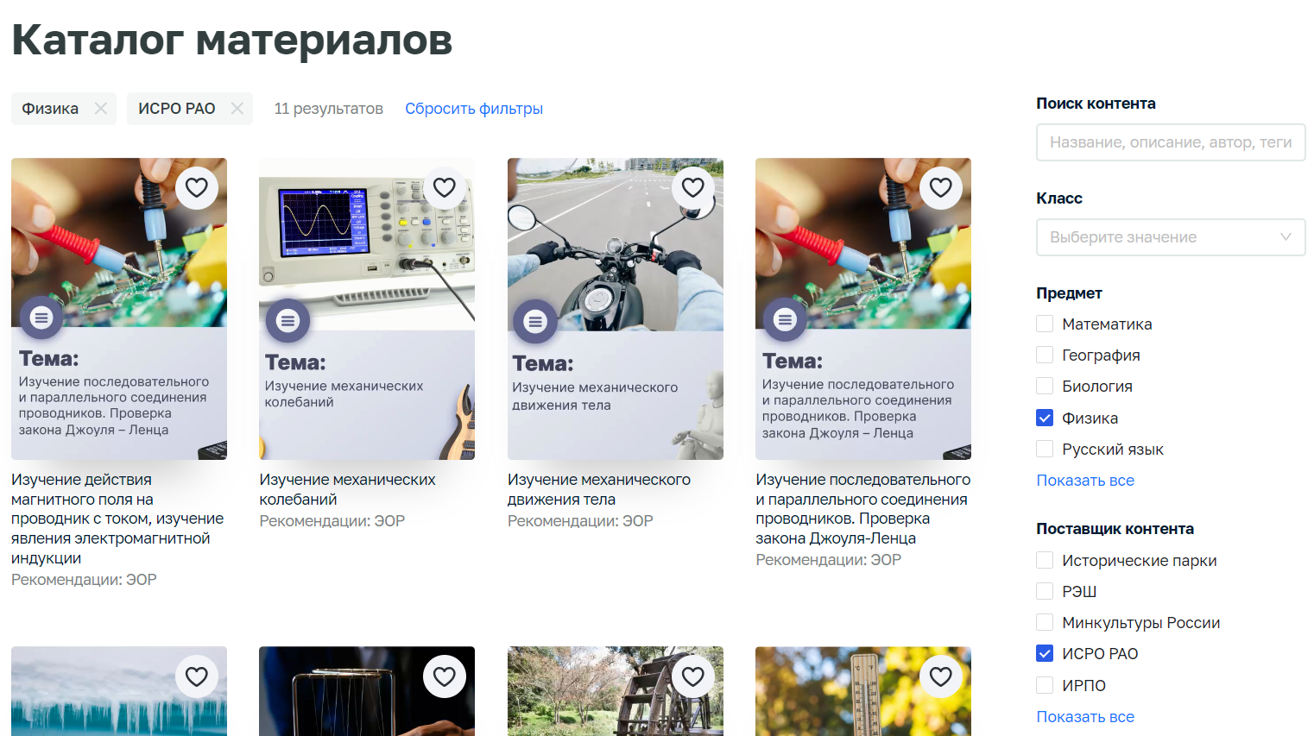

Slide 21
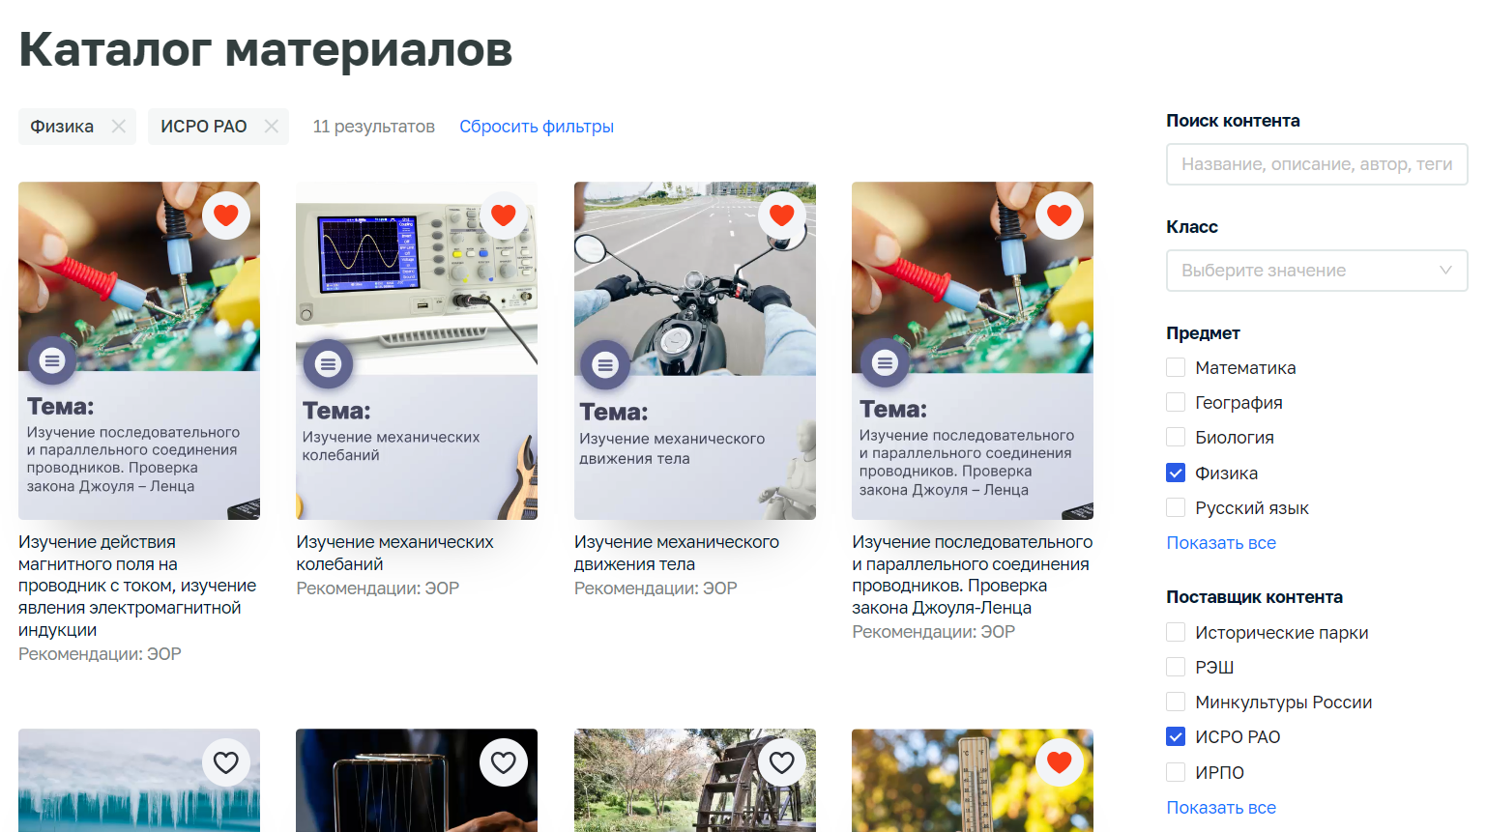

Slide 22
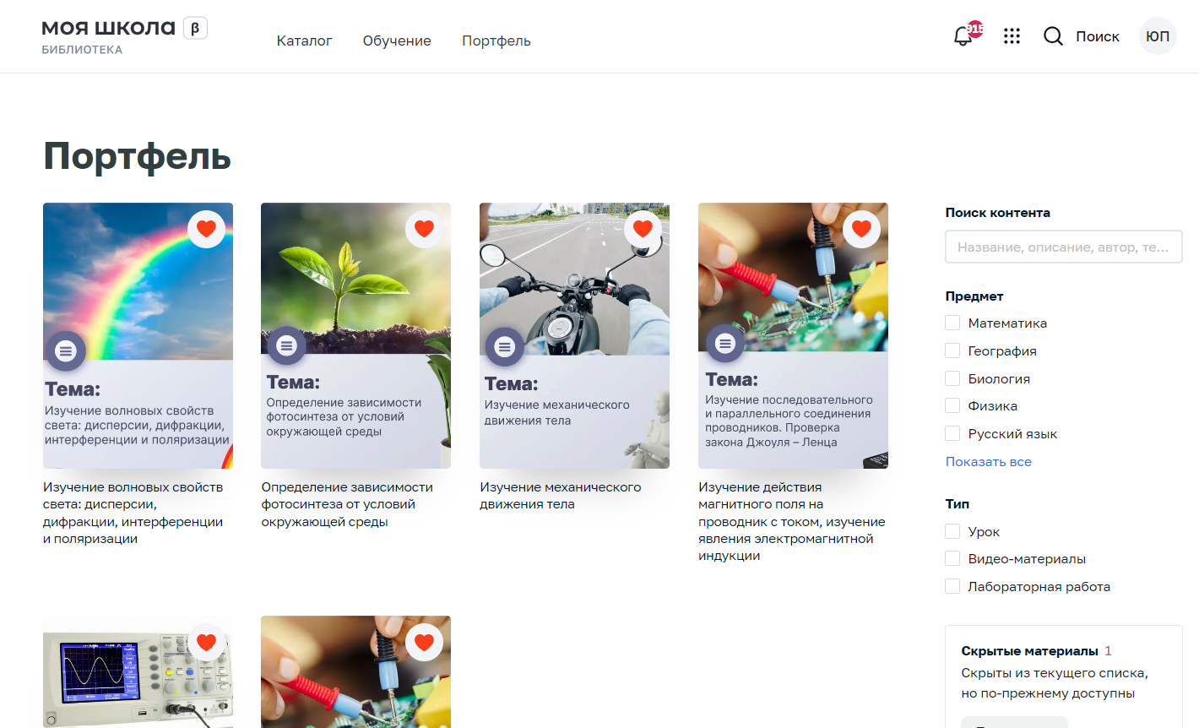

Slide 23
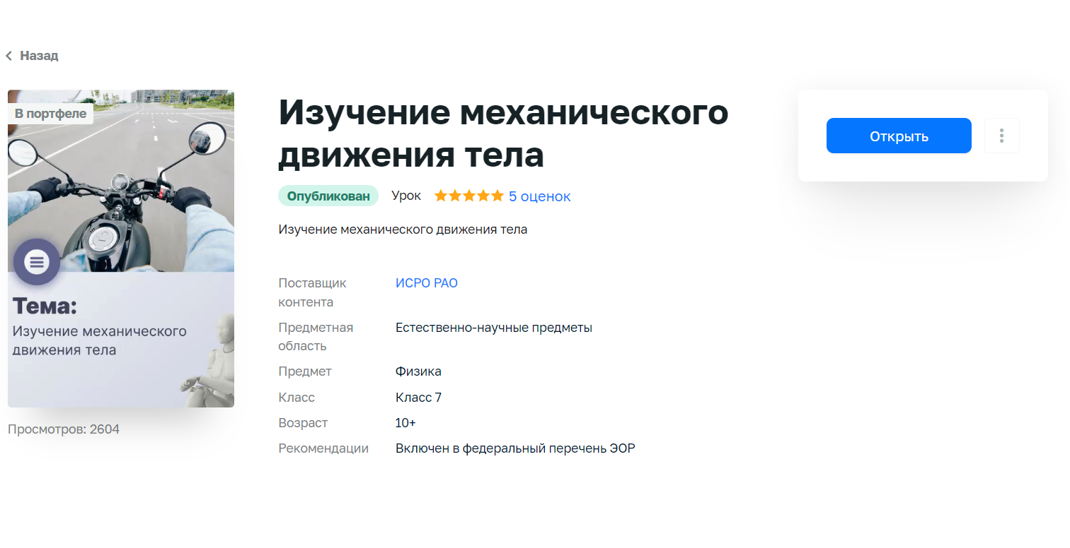

Slide 24
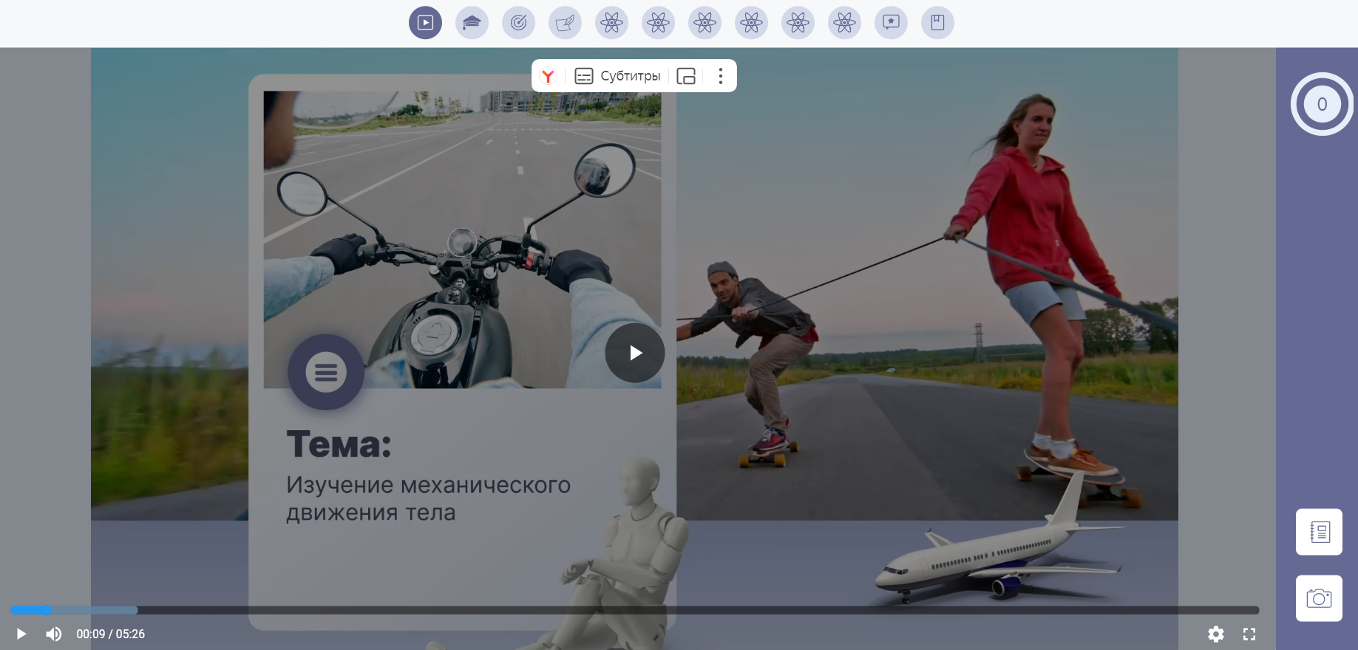

Slide 25
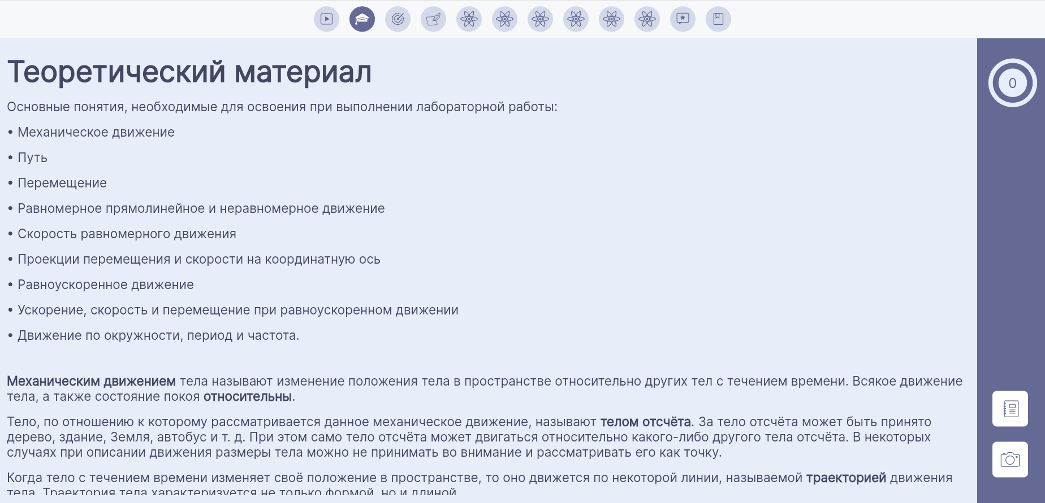

Slide 26
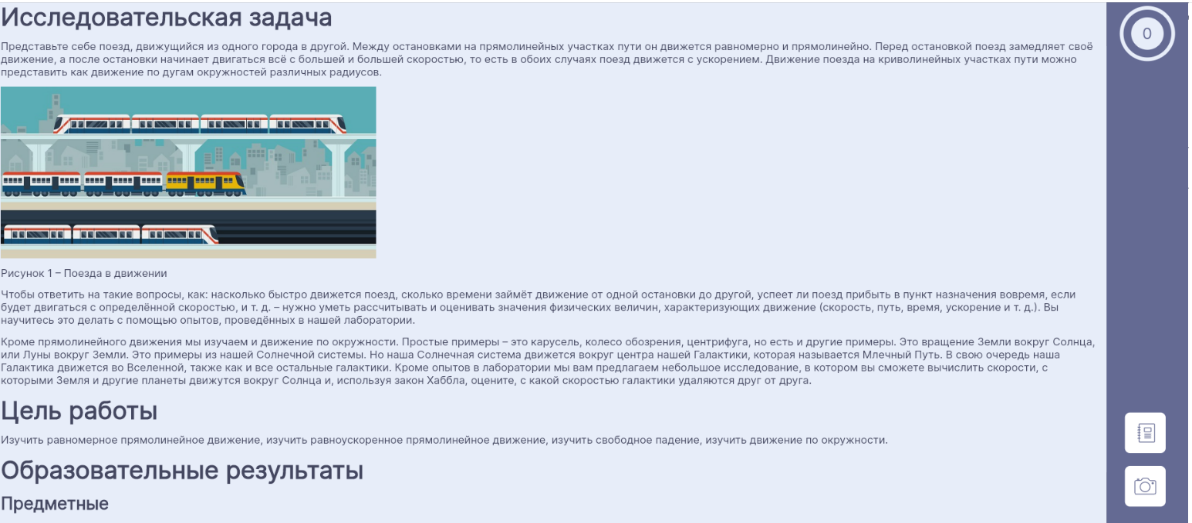

Slide 27
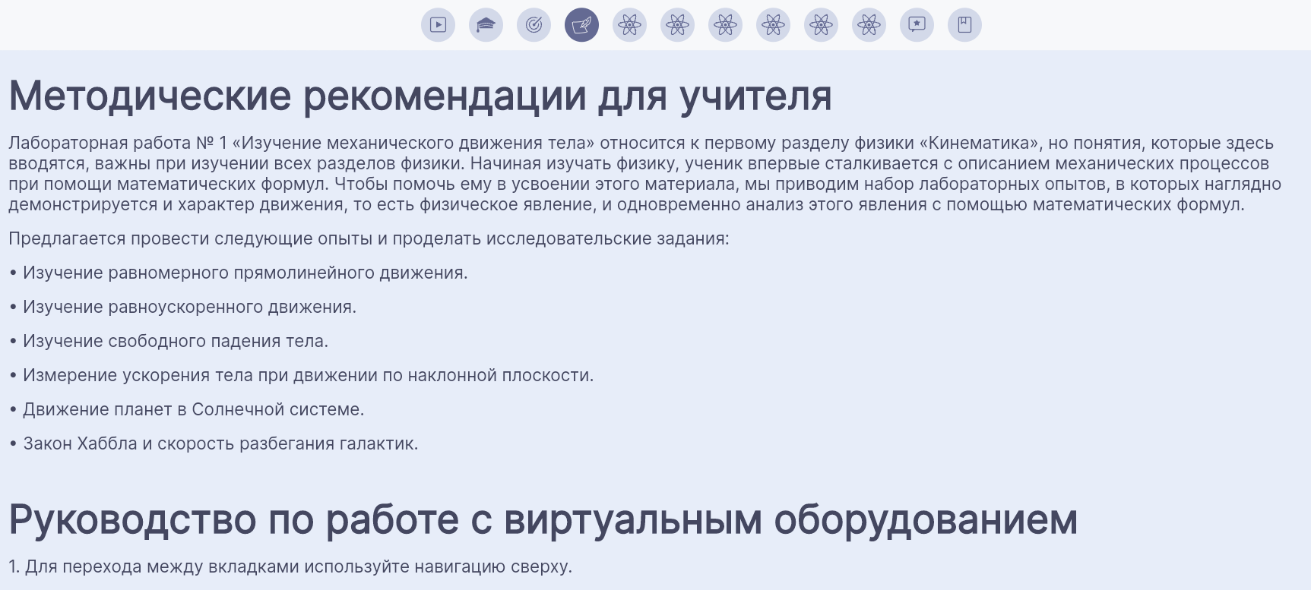

Slide 28
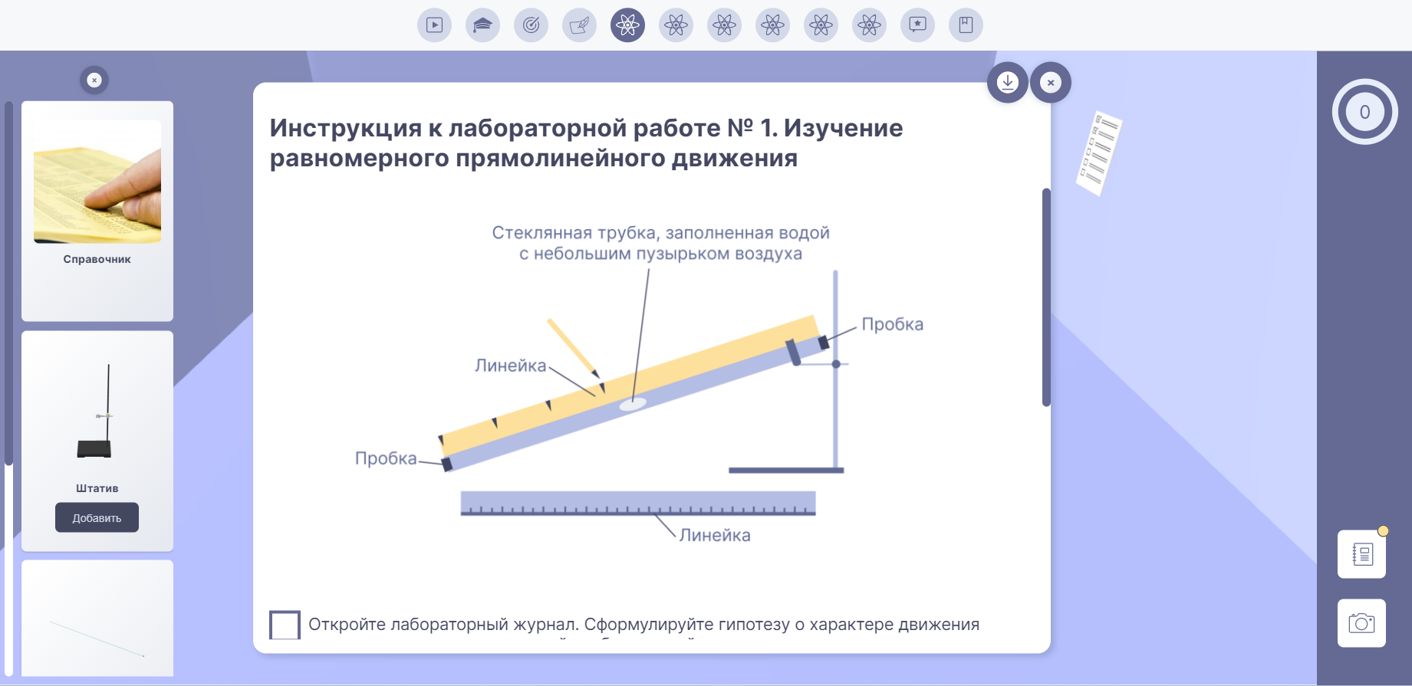

Slide 29
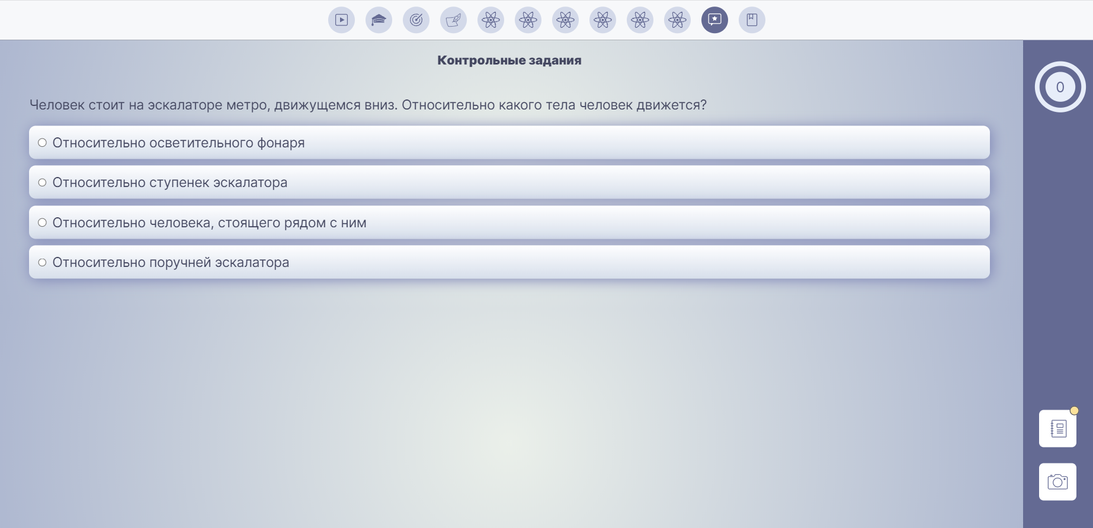

Slide 30
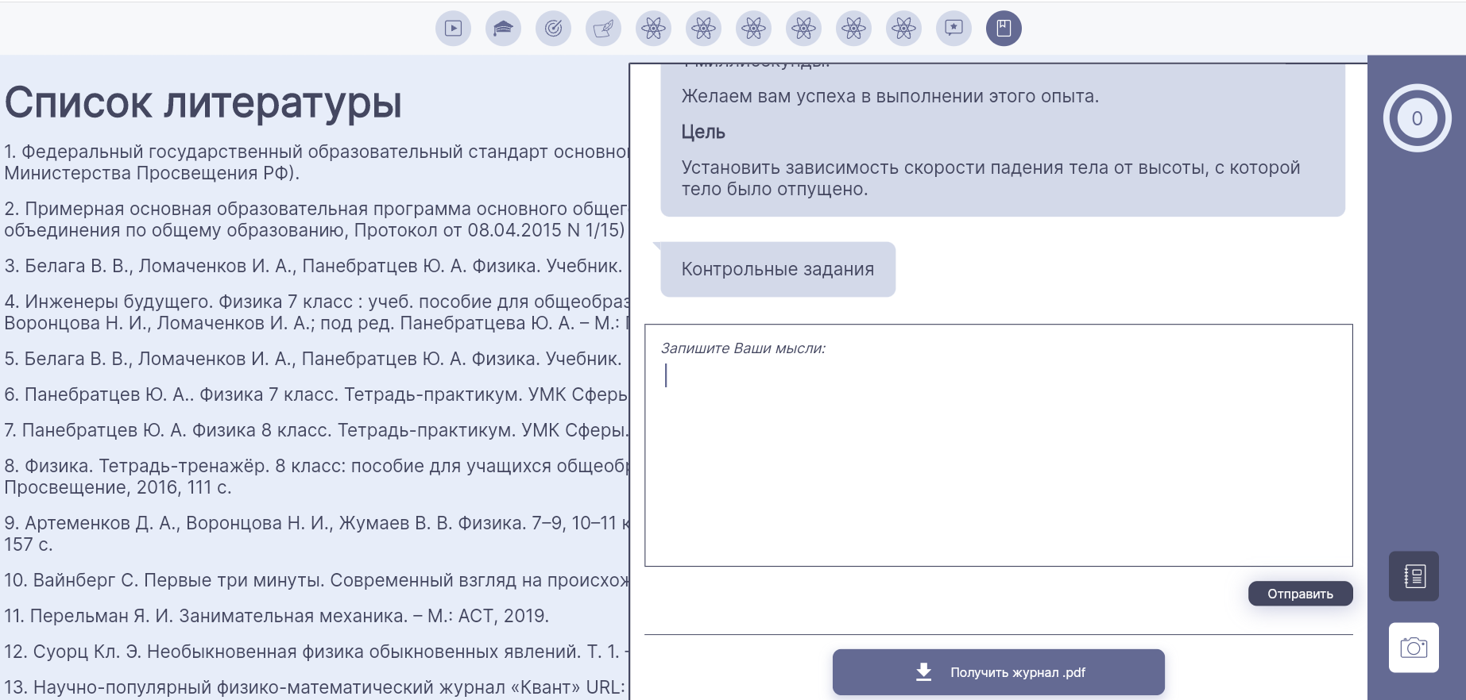

Slide 31
03.
Подсистема
«Тесты»

Slide 32
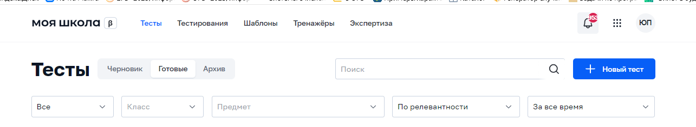
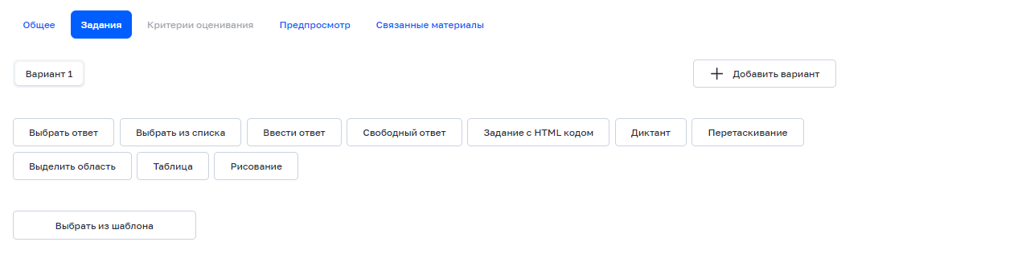

Slide 33
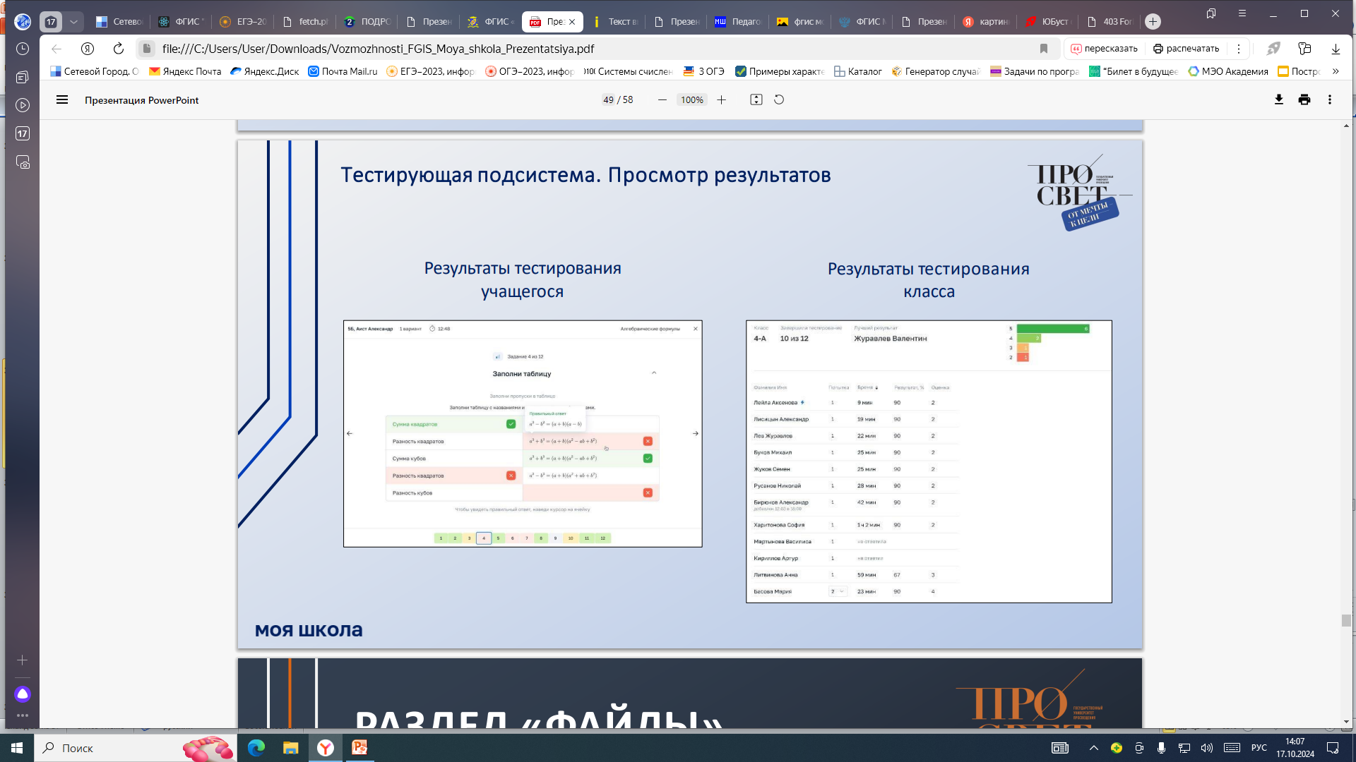


Slide 34
04.
Подсистема
«Мои файлы»

Slide 35

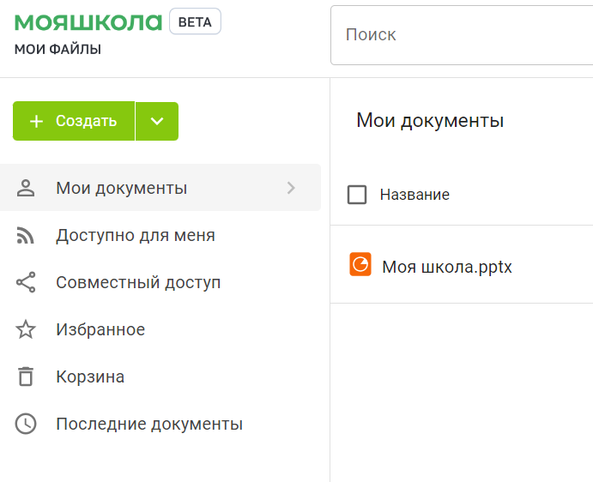



Slide 36

Контакты
Email
petrova@school94.ru
Telegram
@inf94306
Mob
+7952-515-12-80

